Slide 1
Elementos culturales

Slide 2
Recuerda
Los elementos culturales son construidos por las personas.
Su objetivo es facilitarle la vida a las personas.

Slide 3
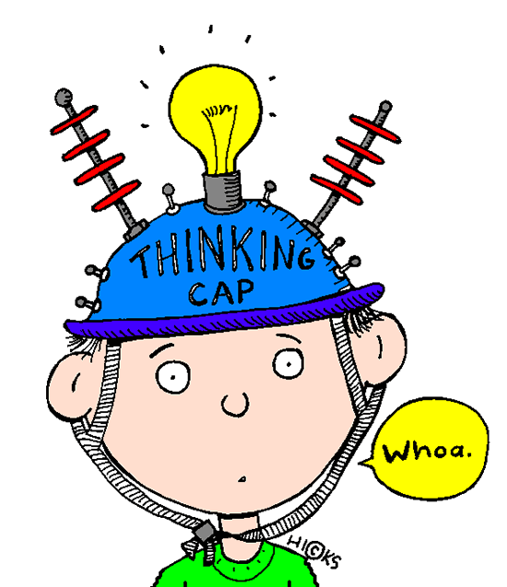
Adivina de que elementos culturales se trata

Slide 4
Semáforo
Tengo tres colores, muy hermosos son, tú debes respetarlos y ¡feliz me pongo yo!.

Slide 5
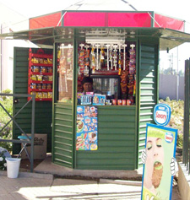
Kiosco
Adivina buen adivinador, quién soy: Soy el lugar donde compras tus diarios y revistas.

Slide 6
Otros elementos culturales pueden ser
Los buses
Colectivos
Edificios
Casas
Plazas
Piletas
Etc.

